Slide 1

TEAM PROJECT 중간발표
데일리 리포트 AI
개인 맞춤형 아침 브리핑 봇
Discord DM으로 날씨 · 뉴스 · 미세먼지 요약과 옷차림 추천을 자동 전달
3조(팀명 – 밤티)
팀장: 이건영
팀원: 박준수 · 김하은 · 권우민

Slide 2
01 문제 배경
아침 정보 확인은 왜 번거로운가?
🌐 브라우저 열기
수동으로 확인하는 과정의 반복
목표
정보 수집 과정의 자동화
🔎 날씨 검색
📰 뉴스 확인
Daily Report AI · 컴퓨팅사고 27분반 팀 프로젝트
02

Slide 3
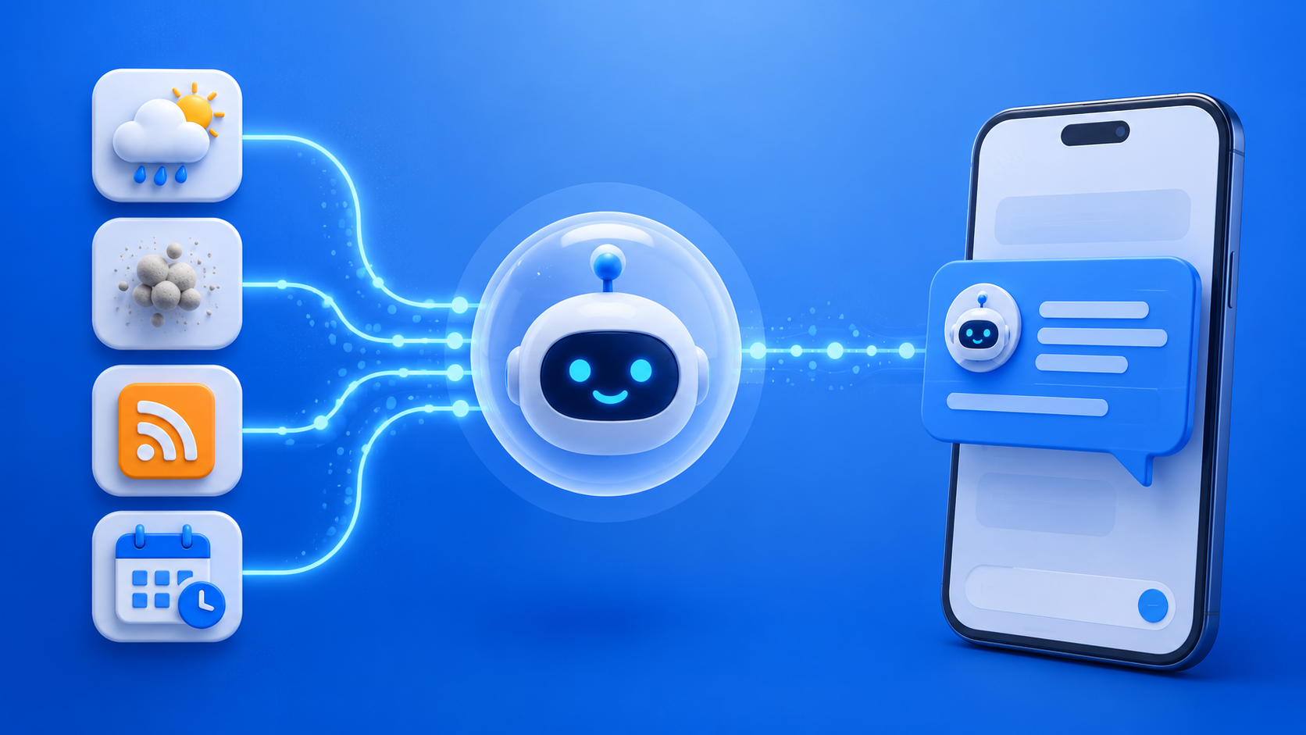
02 서비스 정의
데일리 리포트 AI 한 줄 정의
데이터 수집 → AI 요약 → Discord DM 발송까지 한 번에 자동화
1
수집
날씨 · 미세먼지 · 뉴스
2
해석
Gemini가 자연어 브리핑 생성
3
전달
Discord DM으로 발송
매일 지정된 시간, 사용자는 오늘 필요한 정보를 자동으로 받을 수 있다.
직접 조회 → 자동 수신
Daily Report AI · 컴퓨팅사고 27분반 팀 프로젝트
03

Slide 4
03 기능 구성
기능 목록
현재 구현된 기능에 개인화 설정 기능을 추가해 서비스 방향을 강화
현재 구현
추가 기획
지정시간 자동 브리핑
Schedule
Discord 명령어
뉴스 카테고리
경제 / IT / 스포츠 / 종합 선택
항목 on/off
날씨·뉴스·한마디 등 포함 여부 선택
AI 리포트 생성
Gemini API
사용자 설정 저장
Config.json
데이터 수집
OpenWeather API, feedParser
핵심 변화
자동으로 보내주는 봇에서, 사용자가 원하는 구성으로 조절하는 맞춤형 브리핑 서비스로 확장
Daily Report AI · 컴퓨팅사고 27분반 팀 프로젝트
04

Slide 5
04 기능 구현 진척도
기능 구현 진척도
기능
변경점
상태
자동 브리핑
등록된 사용자에게 지정 시간 DM 발송
완료
Discord 명령어
Discord 명령어 기반 사용자 조작
완료
사용자별 지역
config.json에 지역 설정 저장
완료
날씨·대기질
OpenWeather 기반 날씨와 미세먼지 수집
완료
뉴스 요약
Google News RSS → Gemini 요약
완료
개인화 설정
뉴스 관심분야 선택, 브리핑 항목 on/off 기능
진행중
Daily Report AI · 컴퓨팅사고 27분반 팀 프로젝트
05

Slide 6
05 Discord 명령어
기능별 Discord 명령어
구현 완료된 것과 구현중인 기능
구현 완료
진행중
기본 설정
정보 확인
개인화
/등록
/날씨
/설정 뉴스카테고리 [카테고리 선택]
/설정 지역 [지역명]
/뉴스
/설정 항목 [리포트 항목] [ON/OFF]
/설정 시간 [HH:MM]
/리포트
/탈퇴
/질문 [내용]
Daily Report AI · 컴퓨팅사고 27분반 팀 프로젝트
06

Slide 7
06 초안 대비 개선점
초안 대비 개선점
핵심: 오류 대응 + 반복 호출 최적화
개선 항목
초안의 한계
개선 결과
⏰ 자동 브리핑
지정 시간 DM 발송만 지원
악기상 예보 시 30분 전 날씨 알림 추가
✨ Gemini API
API 키 1개 사용 → 429 오류 가능
3개 키 순환 호출로 요청 제한 대응
💬 메시지 전송
Discord 2000자 초과 시 오류 발생
1900자 기준 분할 전송(줄바꿈 단위 텍스트 병합)
🌐 API/RSS 최적화
요청마다 API/RSS 호출 → 지연·429오류 가능
날씨 10분 · 뉴스 30분 캐싱 적용
👤 사용자 관리
등록 후 리포트 대상 해제 불가
/탈퇴 명령어 추가
429 Too Many Requests = rate limit 도달 시 발생하는 요청 제한 오류
Daily Report AI · 컴퓨팅사고 27분반 팀 프로젝트
07

Slide 8
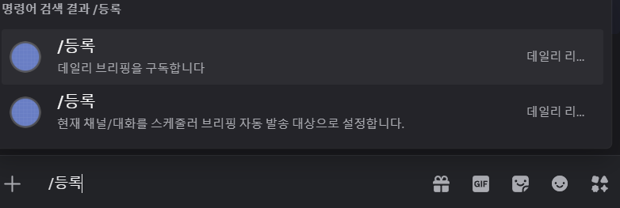
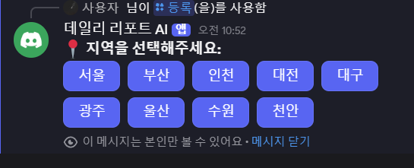
07 사용 예시
사용자 등록
/등록: 리포트 수신 대상 등록
Daily Report AI · 컴퓨팅사고 27분반 팀 프로젝트
08

Slide 9
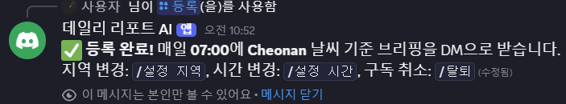
07 사용 예시
지역 선택
지역 선택
Daily Report AI · 컴퓨팅사고 27분반 팀 프로젝트
09

Slide 10
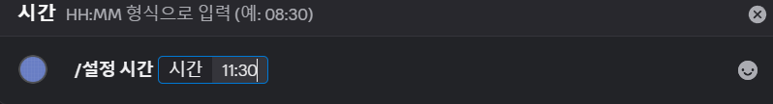
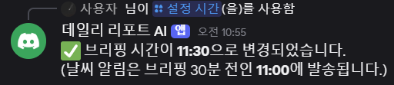
07 사용 예시
시간 설정
/설정 시간: 브리핑 시간 변경
Daily Report AI · 컴퓨팅사고 27분반 팀 프로젝트
10

Slide 11
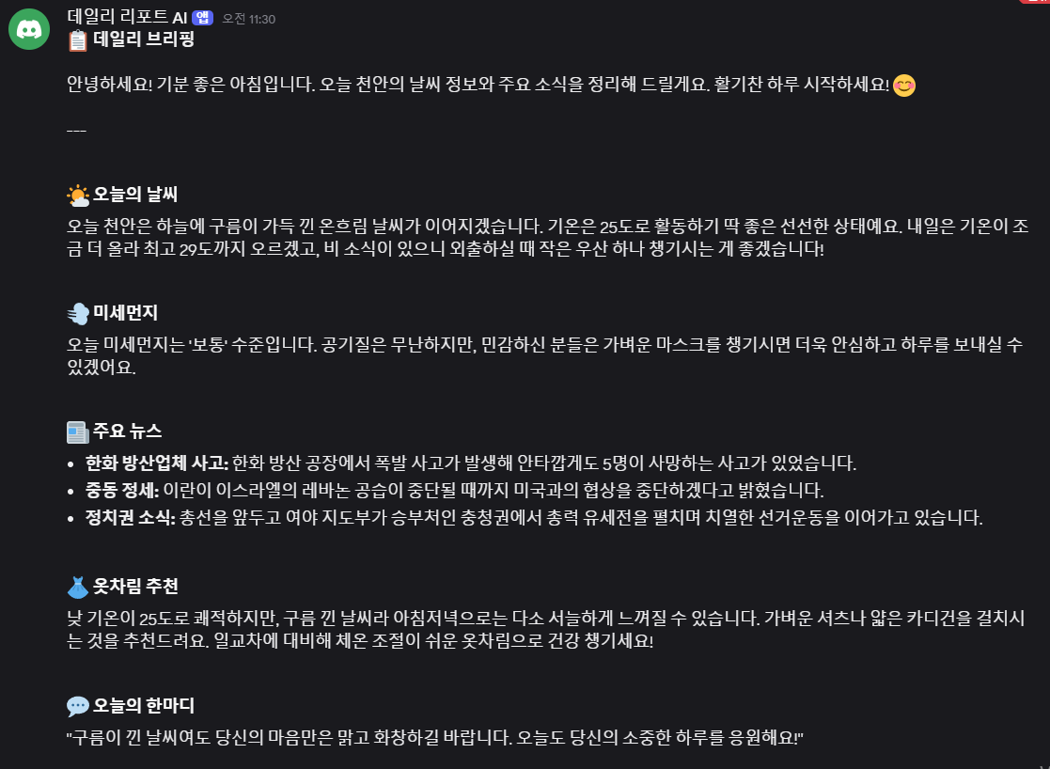
07 사용 예시
리포트 발송 결과
30분 전 비 예보 알림
지정시간 리포트 발송
Daily Report AI · 컴퓨팅사고 27분반 팀 프로젝트
11

Slide 12
08 추가 기획
추가 기획 1: 뉴스 카테고리 설정 기능
사용자 관심사 기준으로 큐레이션된 요약 제공
뉴스 카테고리 선택
카테고리별 RSS
또는 필터링 적용
주요 뉴스 3건
AI 요약
경제
IT
스포츠
종합
Daily Report AI · 컴퓨팅사고 27분반 팀 프로젝트
12

Slide 13
08 추가 기획
추가 기획 2: 브리핑 항목 on/off 기능
사용자에게 리포트 항목에 대한 선택권 부여.
🌤 날씨
true
💨 미세먼지
true
📰 뉴스
false
👗 옷차림
true
💬 한마디
true
on
on
off
on
on
같은 봇, 다른 리포트
사용자마다 개인화된 구성의 리포트 발송 가능
/설정 항목 [리포트 항목] [ON/OFF]
Daily Report AI · 컴퓨팅사고 27분반 팀 프로젝트
13

Slide 14

08-1 작동 예시
작동 예시
데일리 리포트 AI
데일리 리포트 AI
오전 07:00
오전 07:00
날씨정보
미세먼지 등급
주요 뉴스 3건 요약
옷차림 추천
오늘의 한 마디
/설정 뉴스카테고리 IT
날씨정보
미세먼지 등급
주요 IT 뉴스 3건 요약
옷차림 추천
오늘의 한 마디
/설정 항목 날씨 OFF
Daily Report AI · 컴퓨팅사고 27분반 팀 프로젝트
14

Slide 15
08-2 개인화 설정 구조 계획
사용자별 설정 관리 구조
현재 users 구조를 확장하면 뉴스 카테고리와 항목 on/off까지 한 곳에서 관리 가능.
Discord
User ID
config.json
지역 · 관심 뉴스 ·
활성화 항목 설정
맞춤형
DM 리포트
{
"briefing_time": "07:00",
"users": {
“123456789": {
"region": "Cheonan",
"news_category": "IT",
"enabled_sections": {
"weather": false,
"dust": true,
"news": true,
"outfit": true,
"quote": true
}
}
}
}
설정 변경 흐름
슬래시 커맨드 입력 → 메모리 설정 갱신 → config.json 저장
※ briefing_time은 전체 사용자 공통 발송 시간,
지역·뉴스 카테고리·활성화 항목은 사용자별 설정
Daily Report AI · 컴퓨팅사고 27분반 팀 프로젝트
15

Slide 16



08-3 시스템 흐름
시스템 흐름: 현재 구현 + 개인화 확장 계획
3
프로그램 실행
예약 실행
의존성 검사
스케줄러 스레드 + Discord 봇 실행
2
30분 전 날씨 알림
지정 시간 데일리 리포트 실행
1
⚙️ 설정 감지
config.json을 60초 주기로 확인
변경된 브리핑 시간 반영
4
👤사용자별 설정 반영
📰조건부 데이터 수집 및 AI 요약
지역 · 뉴스 카테고리 · 항목 On/Off 확인
5
Discord DM 전송
OpenWeather / RSS 캐시 확인 → 필요한 데이터만 수집 → Gemini 요약
6
완성된 리포트를 사용자에게 전달
1900자 이상일 시 분할전송
핵심 변화
사용자 설정에 따라 데이터 수집 범위와 리포트 구성 항목이 달라짐
Daily Report AI · 컴퓨팅사고 27분반 팀 프로젝트
16

Slide 17
09 기대 효과
기대 효과
추가 기능을 통해 프로젝트를 단순 알림 봇에서 맞춤형 서비스로 확장
개인화
관심 있는 뉴스 분야를 선택해 사용자 관심사에 맞는 요약 제공
선택권
필요 없는 항목은 제외하고 필요한 정보만 수신
가독성
불필요한 정보가 줄어 더 짧고 읽기 쉬운 리포트 제공
Daily Report AI · 컴퓨팅사고 27분반 팀 프로젝트
17

Slide 18
10 테스트 계획
테스트 계획: 검증 영역
1. 사용자 설정 저장
지역, 뉴스 카테고리, 항목 On/Off 설정이 config.json에 저장되는지 확인
2. 맞춤형 리포트 생성
사용자 설정에 따라 포함 항목과 뉴스 분야가 실제 리포트 반영되는지 확인
3. 자동 DM 발송
전역 브리핑 시간에 등록된 사용자에게 Discord DM이 정상 발송되는지 확인
4. 예외 상황 대응
오입력, API 오류, RSS 실패, DM 차단 상황에서도 봇이 중단되지 않는지 확인
핵심 목표: 사용자 설정 → 데이터 수집 → AI 요약 → Discord DM 발송까지의 전체 흐름 검증
사용자 설정
데이터 수집
AI 요약
Discord DM
Daily Report AI · 컴퓨팅사고 27분반 팀 프로젝트
18

Slide 19
10-1 대표 테스트 케이스
대표 테스트 케이스 5개
구분
대표 테스트
기대 결과
설정
/설정 뉴스카테고리 IT
- config.json에 IT 카테고리 저장
- 리포트 출력 시 관심분야 뉴스가 요약
항목 On/Off
/설정 항목 뉴스 off
- config.json에서 해당 항목 false로 변경
- 리포트 출력 시 해당 항목 제외
개인화
A: 뉴스 off / B: IT뉴스 + 뉴스 on
- 사용자별 설정이 적용된 리포트 수신
예외 처리
/설정 시간 25:99
- 오류 안내 후 기존 설정 유지
API 오류
잘못된 API key 또는 Timeout 유도
- 봇 중단 없이 대체 문구 출력
Daily Report AI · 컴퓨팅사고 27분반 팀 프로젝트
19

Slide 20
11 역할분배
수행 역할
이건영(팀장)
- API 통신 - 발표
- QA - 버전 관리
- 디버깅
- 기획
박준수
역할 입력
김하은
- 추가 기능 기획
- 발표
- 디자인
(로고 제작, 봇 프로필 제작, 아이콘 제작)
권우민
- PPT 제작
- UI/UX
(명령어 구조 설계, 버튼 UI 설계, 사용자 경험 개선)
Daily Report AI · 컴퓨팅사고 27분반 팀 프로젝트
20

Slide 21

12 향후 개발 계획
최종 발표 전까지 보완할 것
1
항목 on/off 구현
2
뉴스 카테고리 선택 구현
3
안정성 보강
4
테스트 및 오류 수정
최종 목표
자동 실행 + AI 요약 + Discord DM + 사용자별 설정을 모두 갖춘 개인 맞춤형 데일리 리포트 서비스
Daily Report AI · 컴퓨팅사고 27분반 팀 프로젝트
21

Slide 22
감사합니다

